Slide 1
다중검정
전남대학교 통계학과

Slide 2
학습목표
다중검정의 정의 & 관련된 개념 소개
다중검정 1세대 방법론과 문제점
다중검정 2세대 방법론
다양한 빅데이터에 활용

Slide 3
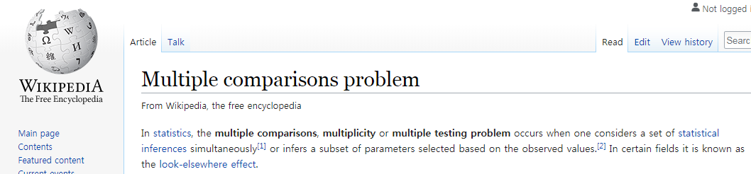
다중검정이란?
일련의 통계적 추론을 동시에 고려하는 것을 의미

Slide 4
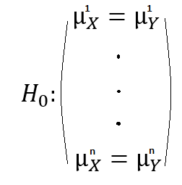

다중검정이란?
여러 개의 가설을 동시에 검정
즉, 6장에서의 가설이 동시에 여러 개 있는 상황
예) 하나의 가설 검정
$$H_{0}:μ_{X}=μ_{Y}$$
예) 다중검정

Slide 5
다중검정이 왜 필요한가?
유전체학 자료=빅데이터=많은 가설
보통의 유전체학 자료에는 수 만 개의 가설을 동시에 검정

Slide 6
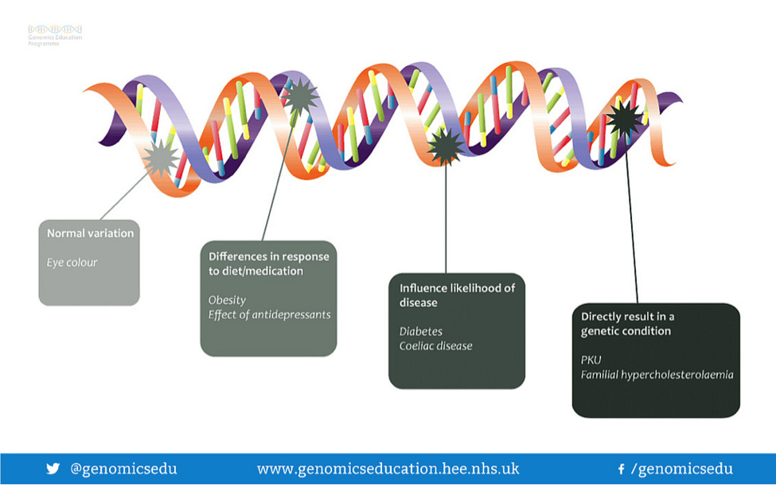
유전체학 자료: 몇 만개의 유전자 정보
출처: https://www.geneticsdigest.com/how-many-genes-do-humans-have/

Slide 7
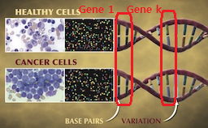
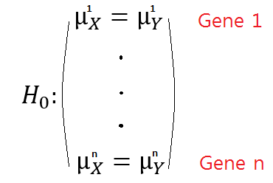
다중검정: 유전체학 자료
인간의 유전자 중에서
두 그룹간 (정상 v.s. 암)
차이를 보이는 유전자가
존재하는가?

Slide 8
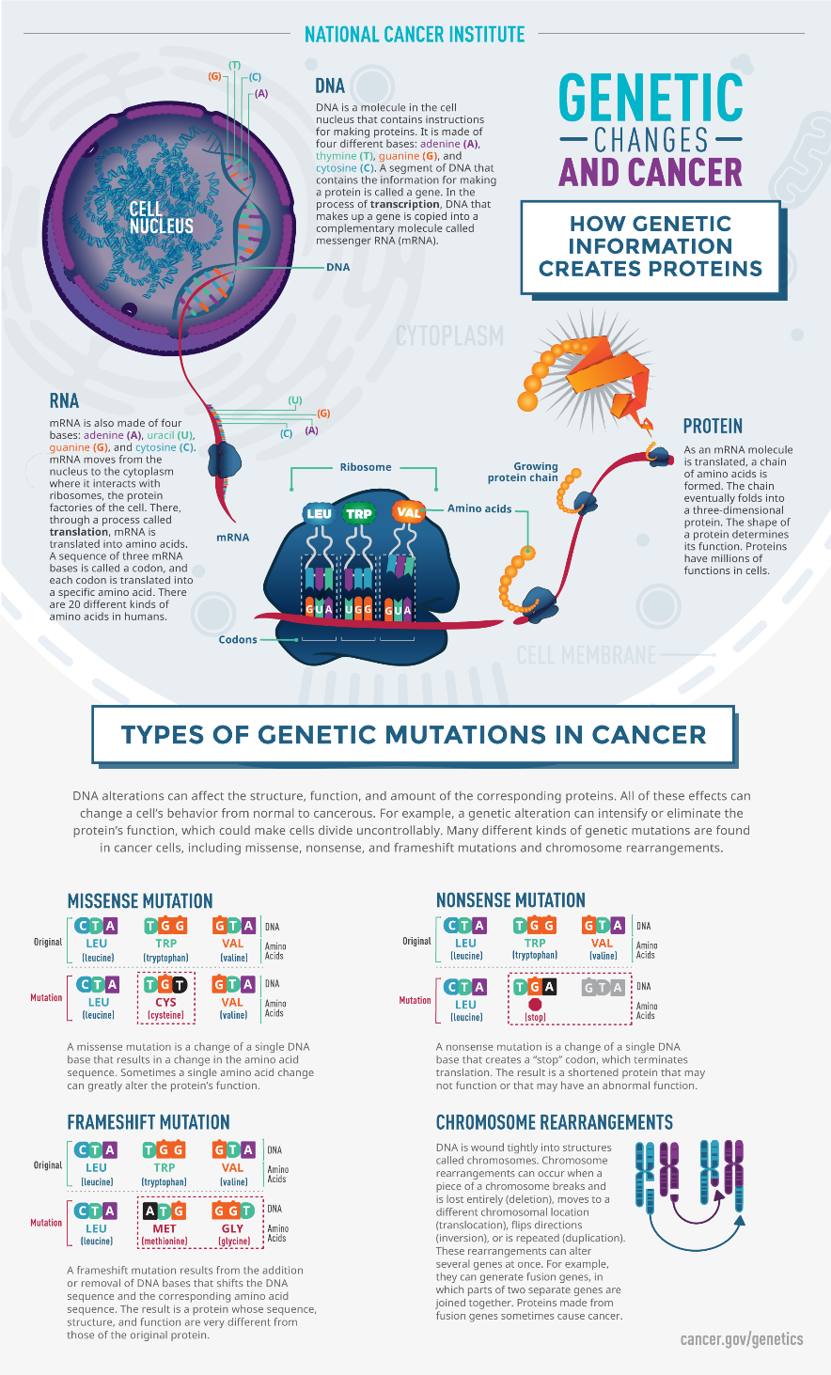
다중검정의 활용
Note:
많은 연구에 의해 유전자 변이가 암의 중요한 원인 중 하나로 밝혀졌다.
연구목표:
유전체 자료와 질병(암)과의 관련 연구
출처: https://www.cancer.gov/about-cancer/causes-prevention/genetics/genetic-changes-infographic

Slide 9
다중검정의 활용: Biomarker discovery
인간의 유전자 중에서 두 그룹간
(정상 v.s. 암) 차이를 보이는 유전자
(biomarker)가 존재하는가?

Slide 10
다중검정의 활용: Biomarker discovery
두 그룹간 차이를 보이는 유전자
(biomarker)를 어떻게 찾을 것인가?
=> 다중검정 방법론

Slide 11
다중검정의 활용
가정
두 그룹간 큰 차이를 보이는 유전자가 존재한다.
질문
이러한 유전자 정보를 이용해 암에 대한 정보를 얻을 수 있나?

Slide 12
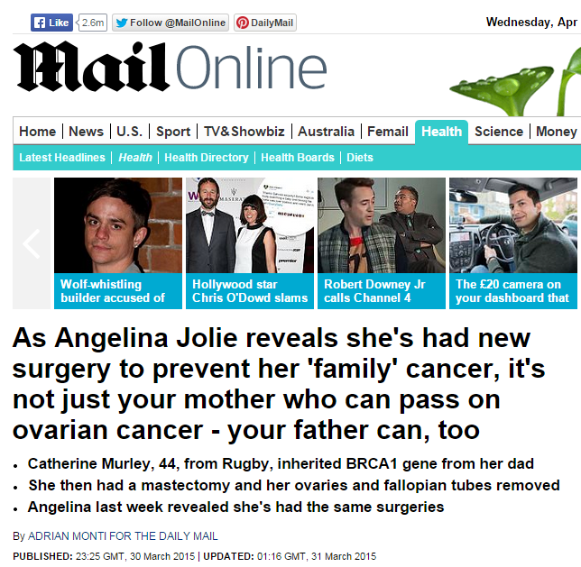
다중검정의 활용
두 그룹간 큰 차이를
보이는 유전자를 통해 특정
암에 대한 정보를 얻을 수
있는가?
Yes!!!
Angelina Jolie

Slide 13
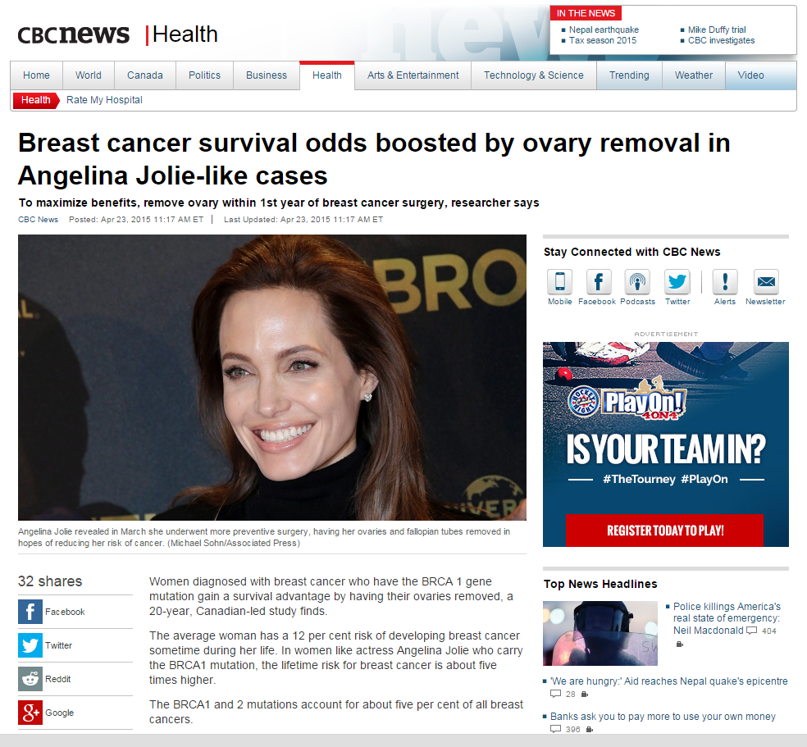
다중검정의 활용
두 그룹간 큰 차이를
보이는 유전자가 존재한다면
이 유전자를 통해 특정 암에
대한 정보를 얻을 수 있는가?

Slide 14
다중검정에서 유의수준?
6장에서처럼 가설 하나씩 따로 따로 검정해도 되나?
No !!
Familywise error rate(FWER)
유의수준 설명 후 FWER 개념 정의

Slide 15
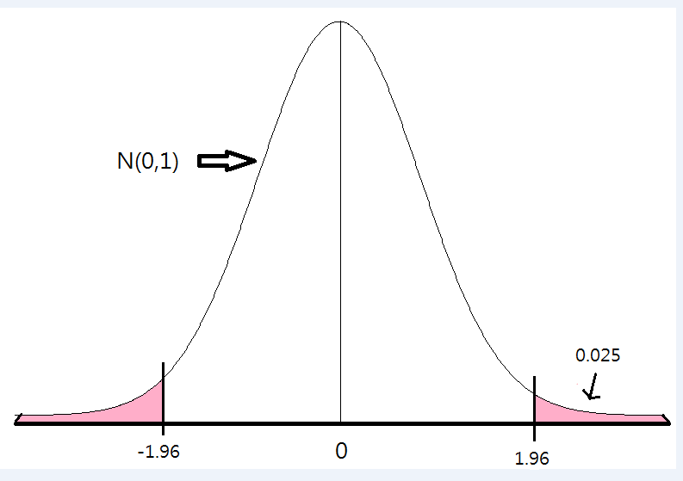
유의수준의 의미
표준정규분포로부터 샘플을 얻었을 때 샘플이 1.96보다 크고 -1.96보다 작을 확률은?

Slide 16
유의수준의 의미
표준정규분포로부터 샘플을 얻었을 때 샘플이 1.96보다 크고 -1.96보다 작을 확률은? 대략 0.05

Slide 17
유의수준의 의미
색칠한 영역에 해당되는 확률은 대략 0.05정도
표준정규분포에서 샘플링을 고려할 때 색칠한 영역에서 하나의 샘플을 얻을 가능성은 5%라는 의미

Slide 18
유의수준의 의미
샘플 하나가 색칠한 영역에서 나왔다면 표준정규분포에서 나왔다고 믿을 수 있나? 즉, 5%에 베팅?

Slide 19
유의수준의 의미
5% 가능성은 매우 낮다. 따라서 표준정규분포에서 나왔다고 믿고 싶지 않을 것이다.
표준정규분포에서 나왔다고 믿지 않기로 했을 때 판단이 잘못될 확률이 0.05정도: 유의수준

Slide 20
예) 표준정규분포 샘플
표준정규분포로부터 1000개의 샘플을 얻었을 때 평균적으로 색칠한 영역에 해당되는 샘플개수는?

Slide 21
예) 표준정규분포 샘플
표준정규분포로부터 1000개의 샘플을 얻었을 때 평균적으로 색칠한 영역에 해당되는 샘플개수는?
1000개중 5%는 대략 1000X0.05=50개

Slide 22
예) 표준정규분포 샘플
색칠한 영역에 해당되는 샘플과 유의수준과의 관계는?
해석: 평균이 0인 표준정규분포에서 나온 샘플 중 5%를 평균이 0이 정규분포에서 나왔을 걸로 잘못 판단.

Slide 23
다중검정에서 유의수준
FWER: familywise error rate
=> m개의 가설을 하나의 가족처럼 취급

Slide 24
FWER: familywise error rate
정의
유의수준 α에서 m개의 가설을 따로 검정했을 때 적어도 하나 이상 잘못 기각할 확률

Slide 25
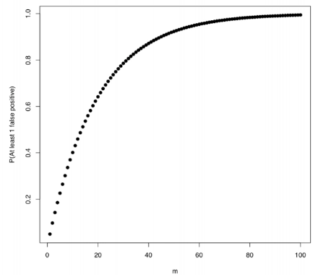
FWER: familywise error rate
유의수준 α=0.05 일 때 적어도 하나 이상 잘못 기각할 확률

Slide 26
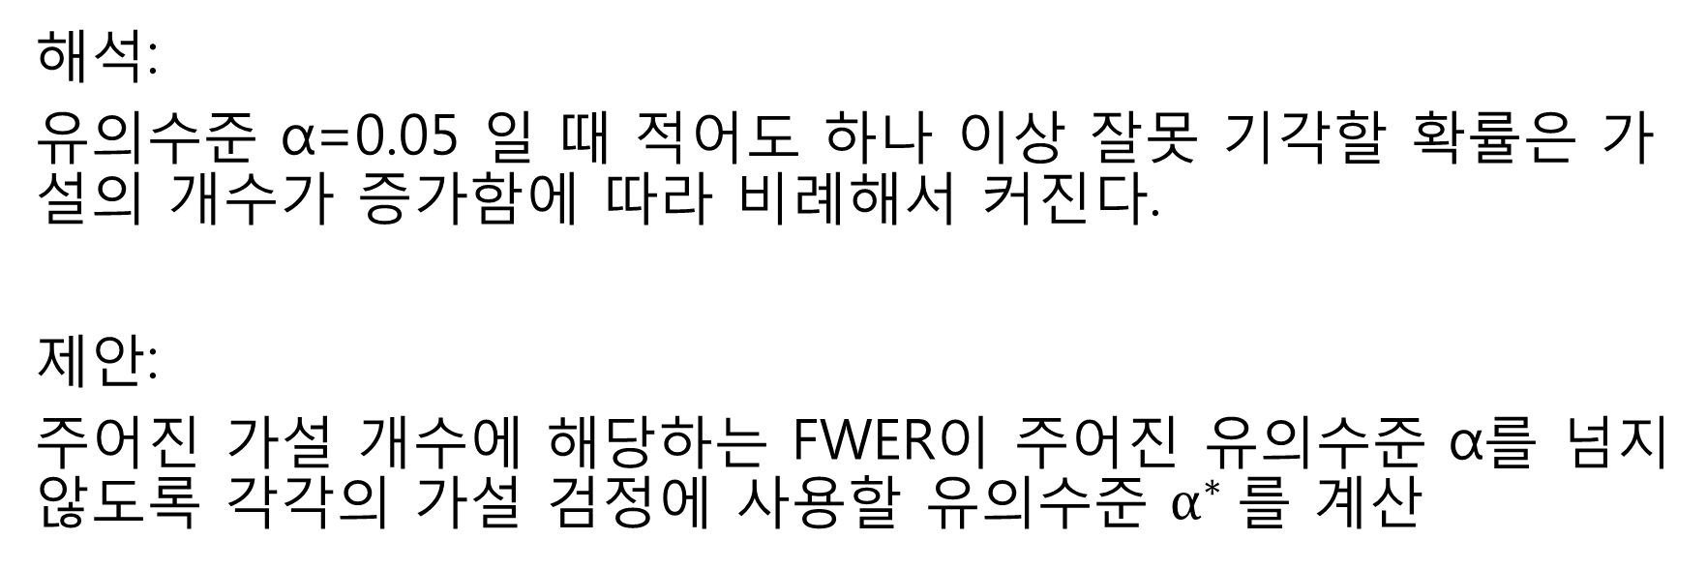
FWER: familywise error rate
해석:
유의수준 α=0.05 일 때 적어도 하나 이상 잘못 기각할 확률은 가설의 개수가 증가함에 따라 비례해서 커진다.
제안:
주어진 가설 개수에 해당하는 FWER이 주어진 유의수준 α를 넘지 않도록 각각의 가설 검정에 사용할 유의수준 $α^{∗}$를 계산

Slide 27
다중검정 1세대 방법론

Slide 28
다중검정 1세대 방법론
가설을 하나씩 검정 + 가설 개수만큼 반복
두 그룹(암 v.s. 정상)간 차이를 보이는 유전자 검출 예에서 각 유전자에 대한 가설 검정을 반복

Slide 29
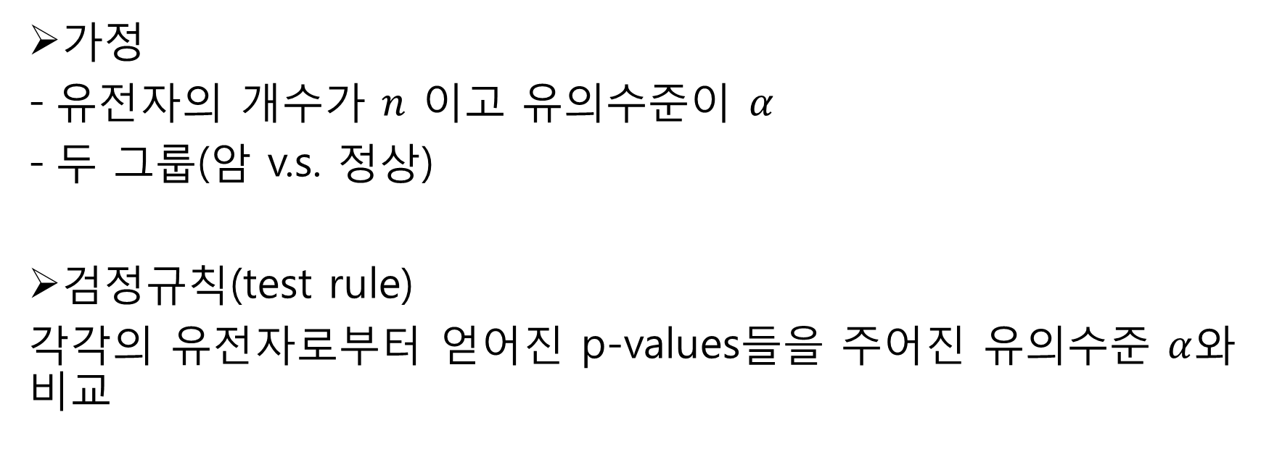
다중검정 1세대 방법론
가정
유전자의 개수가 $n$ 이고 유의수준이 $α$
두 그룹(암 v.s. 정상)
검정규칙(test rule)
각각의 유전자로부터 얻어진 p-values들을 주어진 유의수준 $α$와 비교

Slide 30
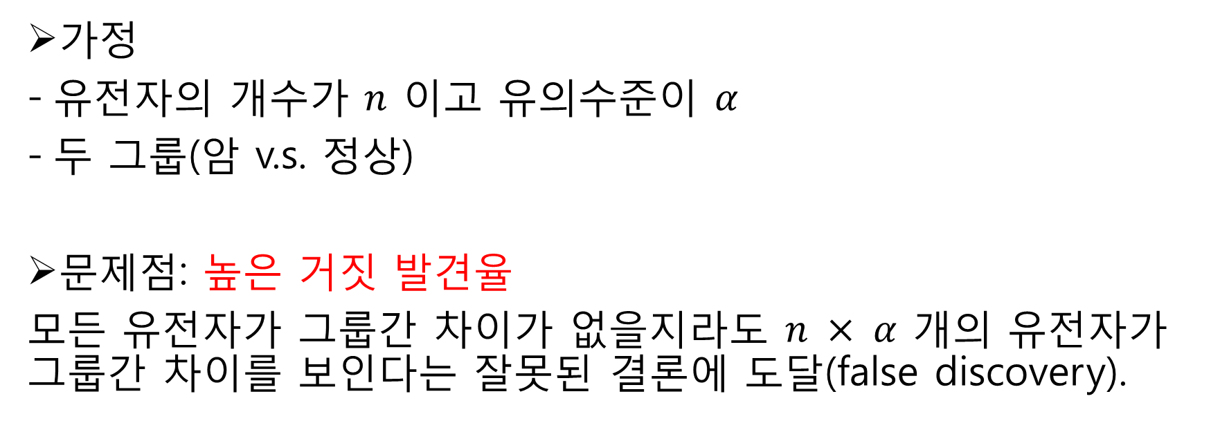
1세대 방법론의 문제점
가정
유전자의 개수가 $n$ 이고 유의수준이 $α$
두 그룹(암 v.s. 정상)
문제점: 높은 거짓 발견율
모든 유전자가 그룹간 차이가 없을지라도 $n × α$ 개의 유전자가 그룹간 차이를 보인다는 잘못된 결론에 도달(false discovery).

Slide 31
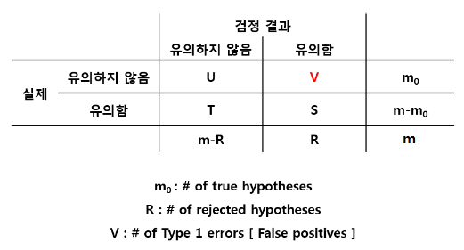
False discovery: 거짓 발견
제안: 거짓발견을 줄이기 위해서 신중하게(보수적으로) 귀무가설을 기각

Slide 32
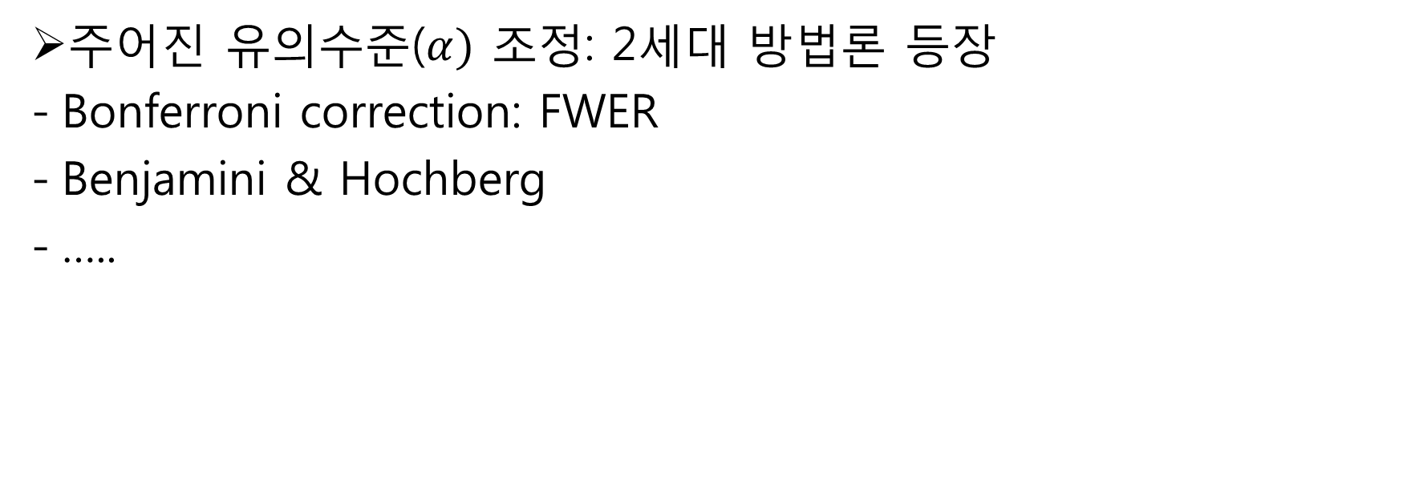
False discovery 문제점 해결방법
주어진 유의수준($α)$ 조정: 2세대 방법론 등장
Bonferroni correction: FWER
Benjamini & Hochberg
…..

Slide 33
다중검정 2세대 방법론

Slide 34
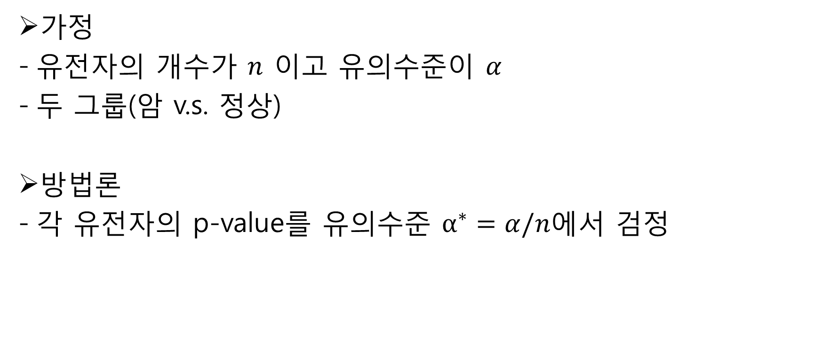
Bonferroni correction
가정
유전자의 개수가 $n$ 이고 유의수준이 $α$
두 그룹(암 v.s. 정상)
방법론
각 유전자의 p-value를 유의수준 $α^{∗}=α/n에$서 검정

Slide 35
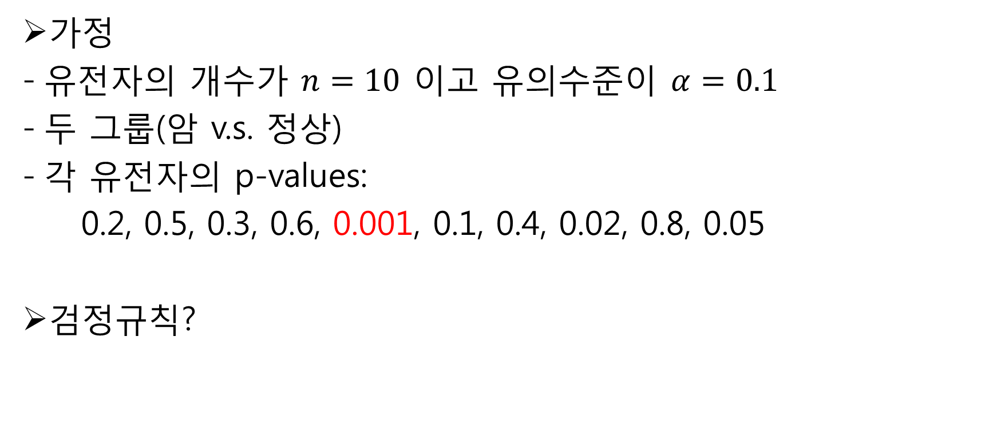
예) Bonferroni correction
가정
유전자의 개수가 $n=10$ 이고 유의수준이 $α=0.1$
두 그룹(암 v.s. 정상)
각 유전자의 p-values:
0.2, 0.5, 0.3, 0.6, 0.001, 0.1, 0.4, 0.02, 0.8, 0.05
검정규칙?

Slide 36
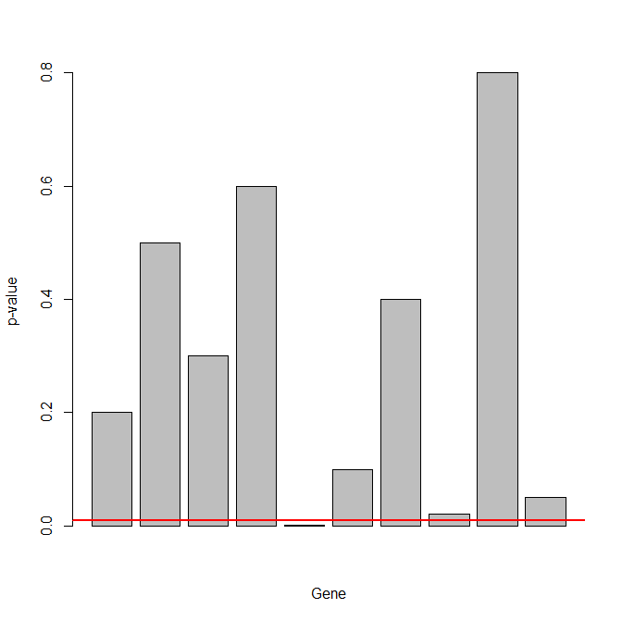

예) Bonferroni correction
검정규칙
각 유전자의 p-values:
0.2, 0.5, 0.3, 0.6, 0.001,
0.1, 0.4, 0.02, 0.8, 0.05
유의수준 $\frac{α}{n}=0.01$와 비교
더 작은 유전자 1개만 검출

Slide 37
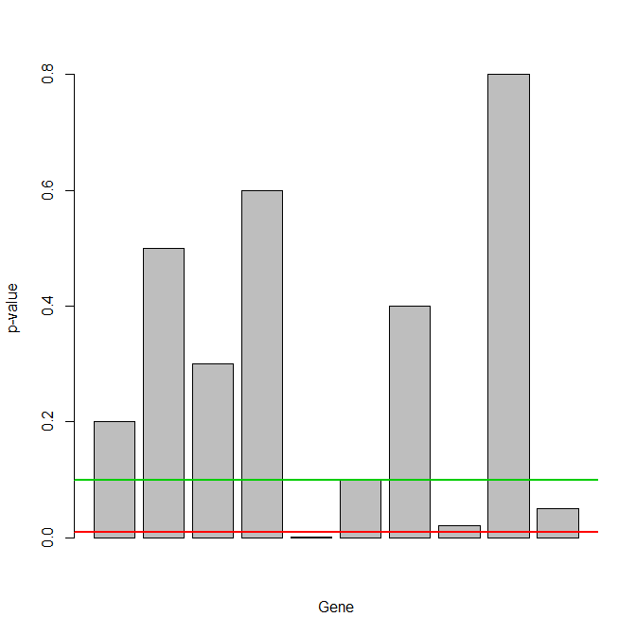
예) Bonferroni correction
유의수준 보정
각 유전자의 p-values:
0.2, 0.5, 0.3, 0.6, 0.001,
0.1, 0.4, 0.02, 0.8, 0.05
검정결과
1세대: 4개 유전자 검출
Bonferroni: 1개 유전자 검출

Slide 38
예) Bonferroni correction
유의수준 보정
검정결과
1세대: 4개 유전자 검출
Bonferroni: 1개 유전자 검출
검출개수: 감소
거짓 발견율 감소? => Yes or No

Slide 39
예) Bonferroni correction
검출개수: 감소
- 만일 3개 유전자가 그룹 간 차이가 없으면
거짓 발견율(false discovery) 감소
만일 3개 유전자가 그룹 간 차이가 존재하면
=> 거짓 미발견율(false non-discovery) 증가

Slide 40
Takehome message
1세대 다중검정 방법론과 비교하여 Bonferroni correction 방법은 보수적(conservative)이다. 즉, 검출량이 적다.

Slide 41
Takehome message
1세대 다중검정 방법론과 비교하여 Bonferroni correction 방법은 보수적(conservative)이다. 즉, 검출량이 적다.
주어진 유의수준을 검정할 가설의 개수와 연동하여 보정 함으로서 상황에 따라 거짓 발견율(false discovery)을 줄일 수 있다.

Slide 42
Question?
유의수준 보정 전/후 다른 결론에 도달했던 3 유전자 모두 잘못 발견된 걸까?
가설의 수를 유의수준 수정에 반영하여 효과를 보았듯이 p-value들 순서를 정한 후 유의수준 수정에 반영하면 더 효과가 있을까?

Slide 43
질문1 & 해결책
질문
유의수준 보정 전/후 다른 결론에 도달했던 3 유전자 모두 잘못 발견된 걸까?
답변
진실을 모른다면 알 수가 없다. 따라서 3세대 방법론부터는 이러한 불확실성을 확률과 연계하여 접근.

Slide 44
질문2
가정
유의수준 보정 전/후 다른 결론에 도달했던 3 유전자 모두 잘못 발견된 것이라 하자.
질문
가설의 수를 유의수준 수정에 반영하여 효과를 보았듯이 p-value들 순서를 정한 후 유의수준을 보정하는 효과적인 방법은?

Slide 45
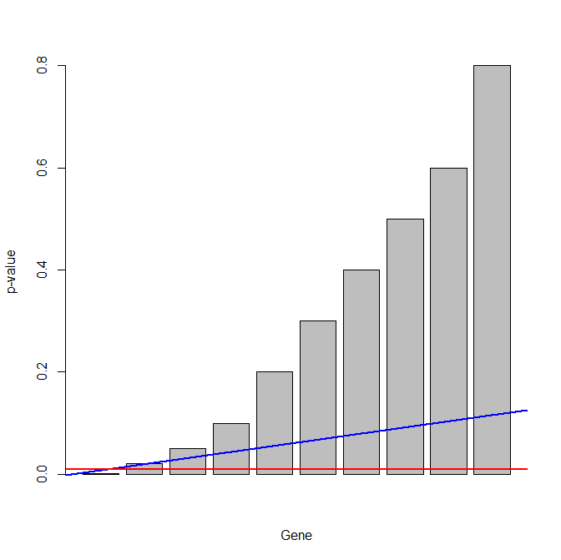
질문2에 대한 해결책
p-value들 순서를 정한 후
유의수준을 보정한다.
유의수준 보정 방법은 다양
즉, 다른 2세대 방법론

Slide 46

Benjamini & Hochberg
p-value들 순서를 정한 후
유의수준을 보정한다.

Slide 47

Benjamini & Hochberg
검정규칙
- p-value들 순서를 정한다
- 수정된 유의수준$α^{∗}$= $\frac{i}{n}α$ 와 비교.

Slide 48
다양한 빅데이터에 활용

Slide 49
다양한 빅데이터에 활용
오미자 성분분석: 국산 v.s. 중국산
유전자 정보분석: 암1 v.s. 암2
유전자 정보분석: 암 v.s. 정상

Slide 50
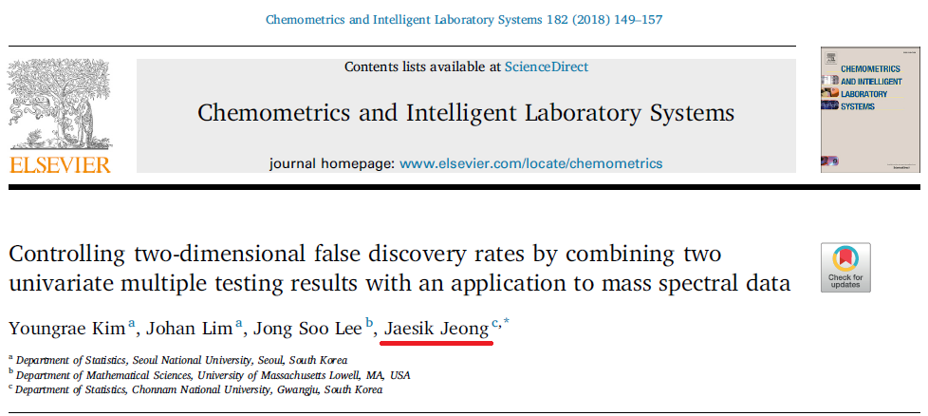
오미자 성분분석: 국산 v.s. 중국산

Slide 51
오미자 성분분석: 국산 v.s. 중국산
오미자: 국산(30) & 중국산(27)
성분: 3209
연구목표: 성분에 차이가 있는가?

Slide 52
오미자 성분분석: 국산 v.s. 중국산
연구목표: 성분에 차이가 있는가?
방법론: 3세대 방법론 개발 & 사용
비교대상: Ploner방법론, Efron방법론

Slide 53
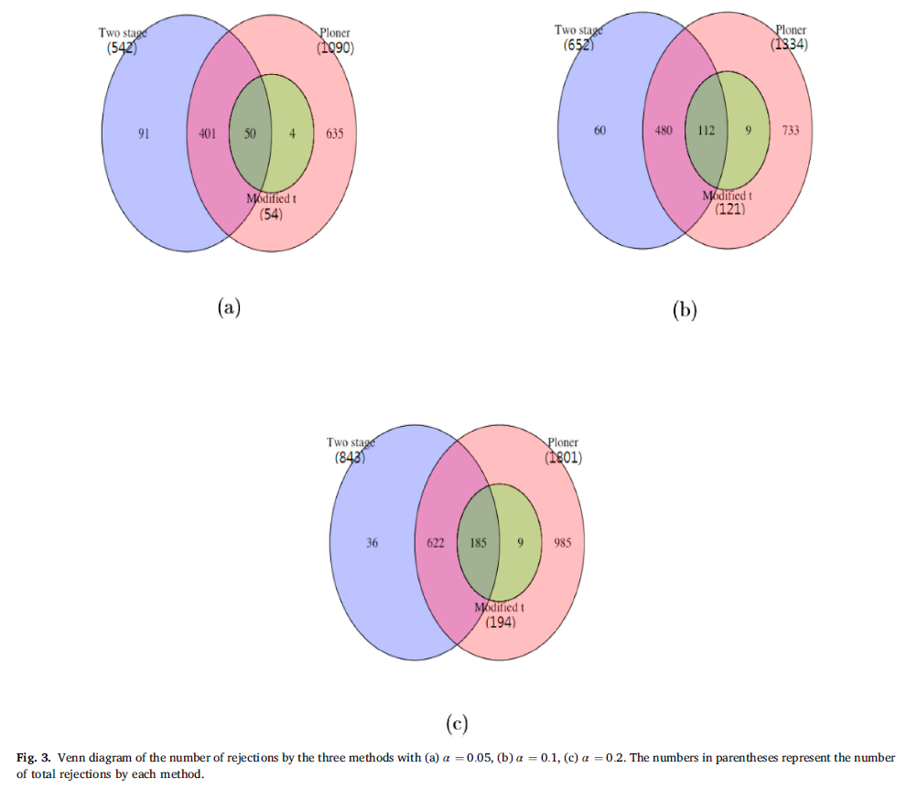
Ploner방법론, Efron방법론, 새로운 방법론

Slide 54
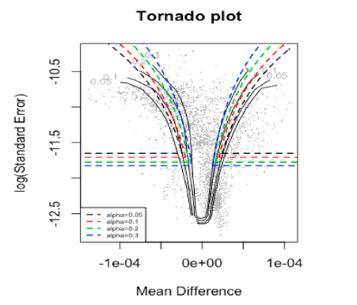
새로운 방법론에 의한 성분차이

Slide 55
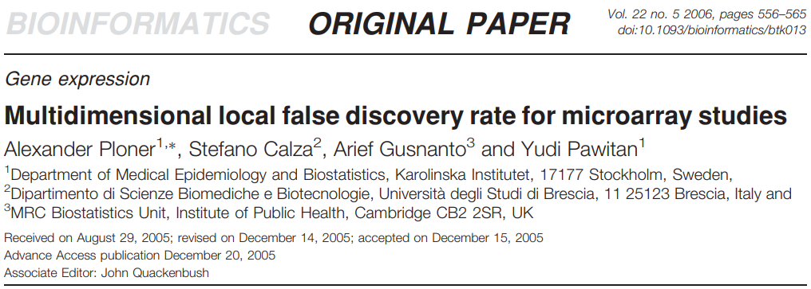
유전자 분석: 암1 v.s. 암2

Slide 56
유전자 분석: 암(BRCA1) v.s. 암(BRCA2)
환자: BRCA1(7) + BRCA2(8)
유전자: 3170
연구목표: 두 종류의 암 사이에 차이를 보이는 유전자는?

Slide 57
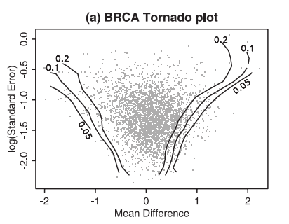
Ploner 방법에 의한 유전자 차이

Slide 58
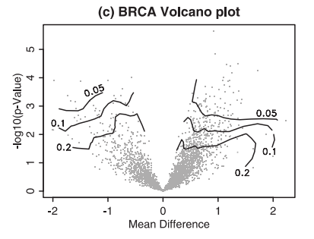
Ploner 방법에 의한 유전자 차이

Slide 59
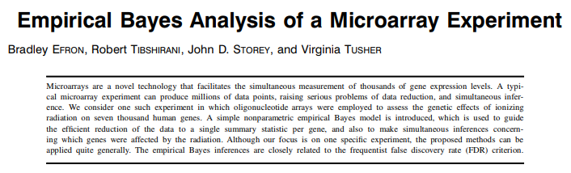
유전자 분석: 암 v.s. 정상

Slide 60
유전자 분석: 암 v.s. 정상
환자: 암(4) + 정상(4)
유전자: 6810
연구목표: 두 그룹간에 차이를 보이는 유전자는?

Slide 61
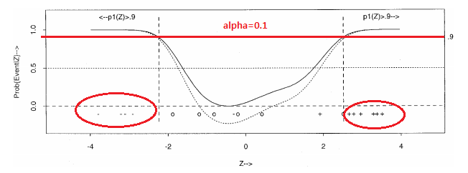
Efron 방법에 의한 유전자 차이

Slide 62
관련 자료

Slide 63
참고자료: 다중검정 논문 오류
관련논문(2페이지)
Cereal-induced gender selection? Most likely a multiple testing false positive

Slide 64
다중검정
참고동영상: multiple testing(12분짜리 동영상)
https://www.youtube.com/watch?v=EMzcZFtGZZE
참고자료
https://t-lab.tistory.com/28

Slide 65
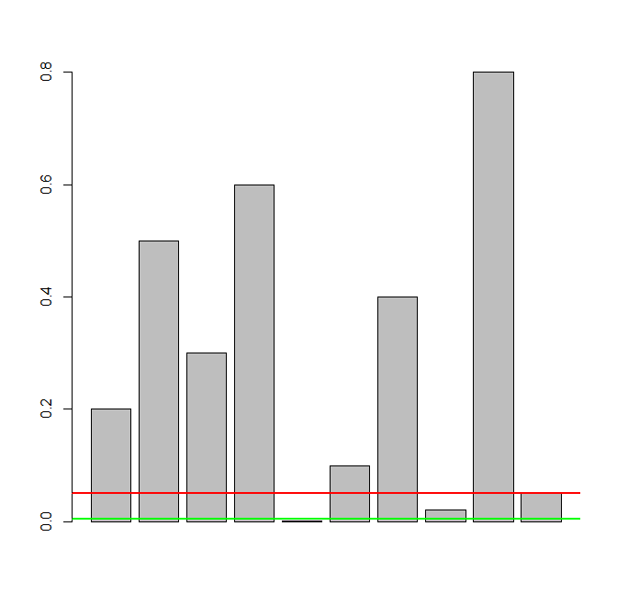
R을 이용한 다중검정
자료
data10 <- c(0.2, 0.5, 0.3, 0.6, 0.001, 0.1, 0.4, 0.02, 0.8, 0.05)
barplot(data10)
# First generation method
alpha <- 0.05
abline(h=alpha, col="red", lwd=2)
# Second generation method: Bonferroni
alpha.bonf <- alpha/length(data10)
abline(h=alpha.bonf, col='green', lwd=2)

Slide 66
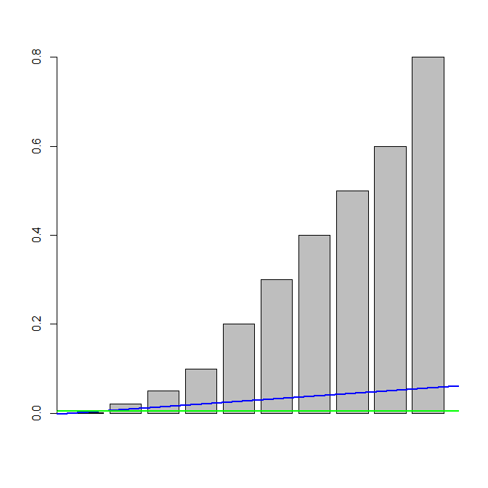
R을 이용한 다중검정
자료
data10 <- c(0.2, 0.5, 0.3, 0.6, 0.001, 0.1, 0.4, 0.02, 0.8, 0.05)
# Second generation method: B-H
barplot(sort(data10))
abline(a=0, b=alpha/length(data10), col='blue', lwd=2)
# Bonferroni
alpha.bonf <- alpha/length(data10)
abline(h=alpha.bonf, col='green', lwd=2)

